Slide 1
Подготовка к экзамену. Задания 7, 16

Slide 2
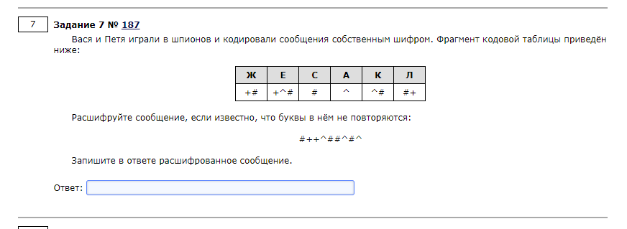
Задание 7
Рациональный способ решения: Тренировка внимательного прочтения задачи и аккуратного разделения сообщения на символы.

Slide 3
Задание 16
Рациональный способ решения: Нахождение максимальной границы сумм, определение четности (нечетности), подбор возможных значений для исходного числа

Slide 5
Домашняя работа
Отработать задания:
7, 16
Ресурс https://inf-oge.sdamgia.ru/

Slide 7
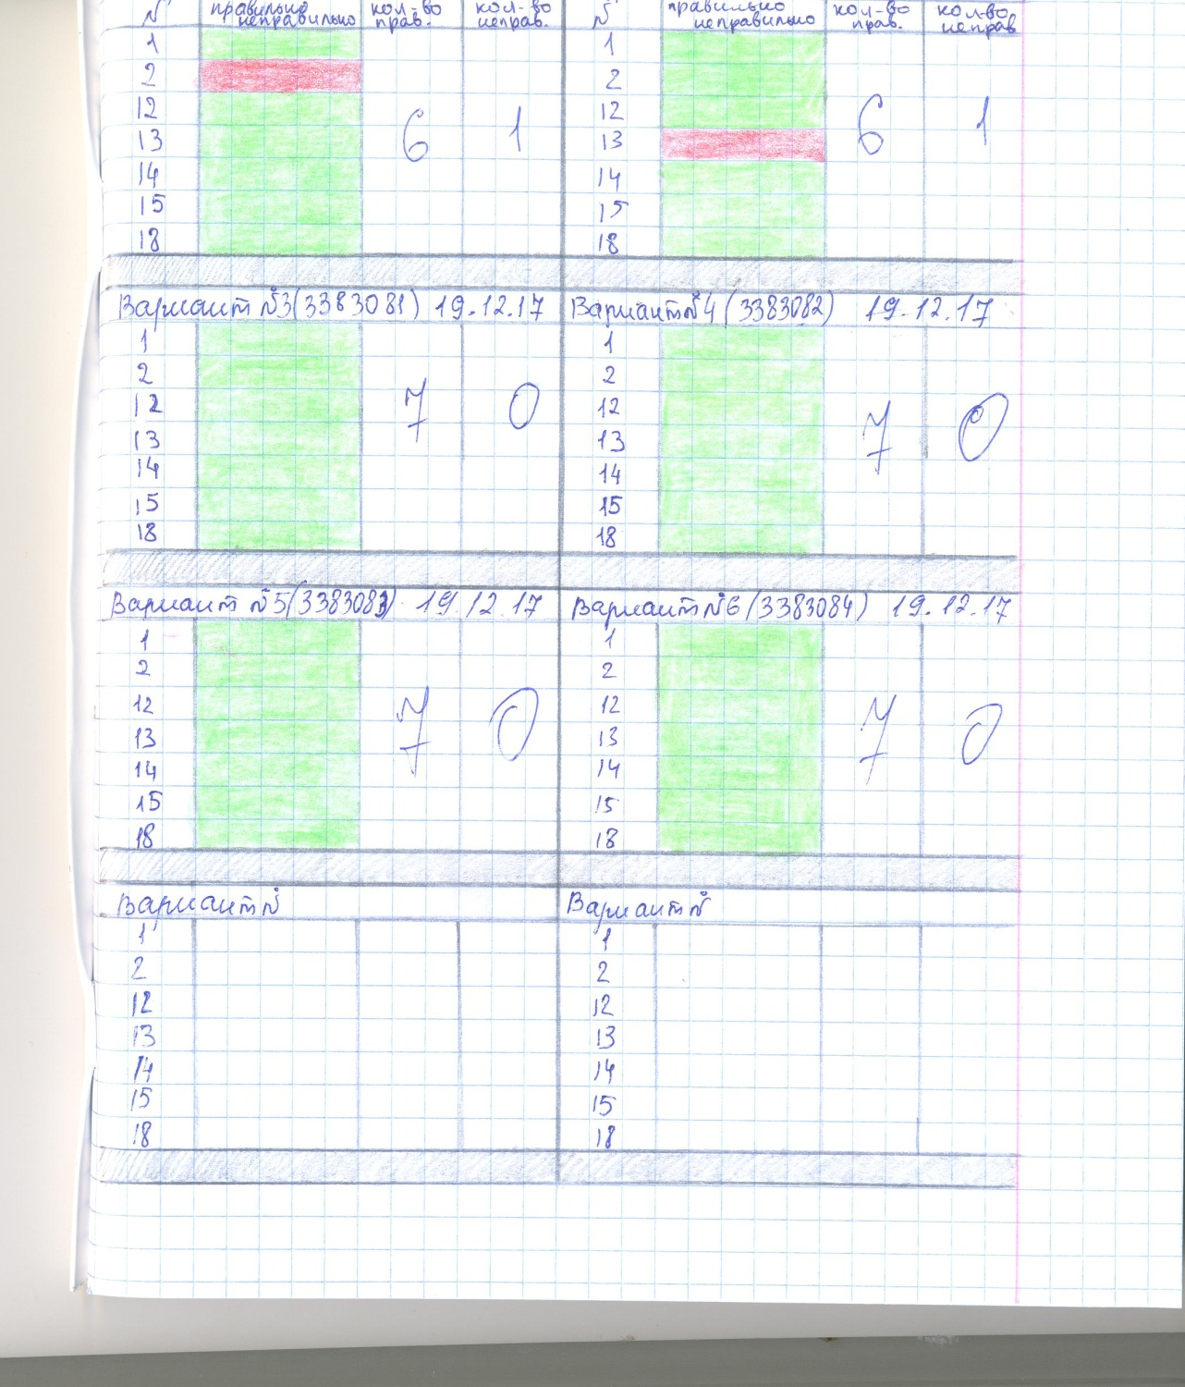
Образец выполнения

